Slide 1
Фізика 7 клас 04.04.2022р.
Умови плавання тіл.
Розв’язування задач

Slide 2

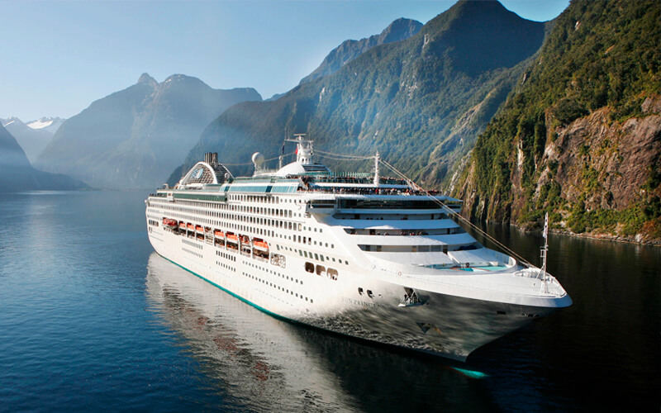
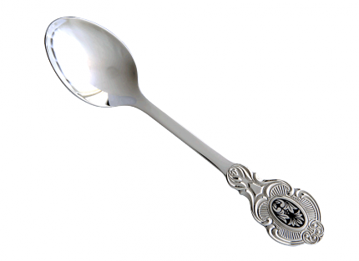
Чому ...
... сталева ложка тоне у воді, а корабель, корпус якого виготовлений зі сталі, плаває?

Slide 3
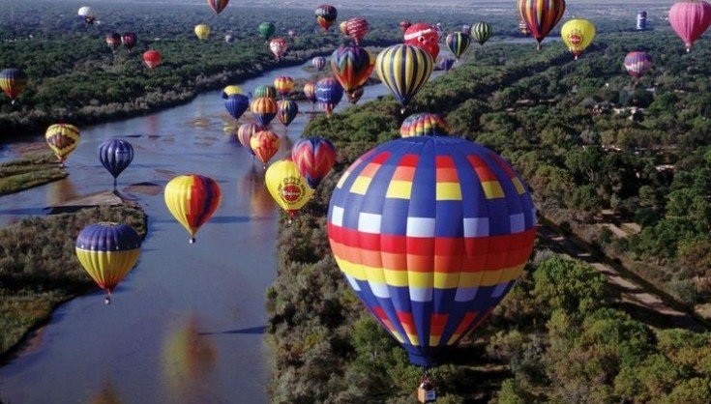
Чому ...
... повітряні кулі піднімаються вгору?

Slide 4
Це я знаю ...
Чому виникає сила Архімеда?
так як
FA
Причина виникнення сили Архімеда –
різниця сил тиску на різних глибинах.

Slide 5
Це я знаю ...
Які сили діють на занурене в рідину тіло?
Сила тяжіння, напрямлена вертикально вниз, і архімедова сила, напрямлена
вертикально вгору.
Як визначити силу тяжіння?
Як визначити масу тіла?
Як визначити силу Архімеда?

Slide 6
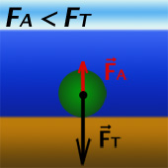
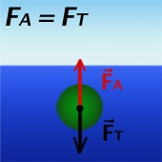
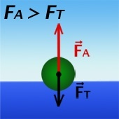
Умови плавання тіл
тіло тоне
тіло плаває в середині рідини
тіло вспливає

Slide 7
Це я можу пояснити
Таблиця густин (с.249 підручника)
За якої умови тіло тонутиме
в рідині або газі? Наведіть приклади.
Яку умову потрібно виконати,
щоб тіло плавало в товщі рідини або
газу? Наведіть приклади таких тіл.
Сформулюйте умову спливання тіла
в рідині або газі. Наведіть приклади.

Slide 8
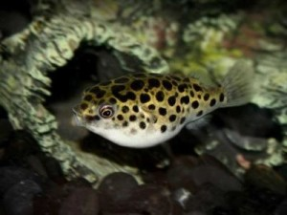
Цікаво!
Біля берегів Єгипту, водиться дивна риба фагак. Наближення небезпеки заставляє фагака швидко заковтувати воду. При цьому в стравоході риби відбувається бурхливе розкладання продуктів харчування з виділенням значної кількості газів. В результаті тіло риби сильно роздувається і вона швидко спливає на поверхню.

Slide 9
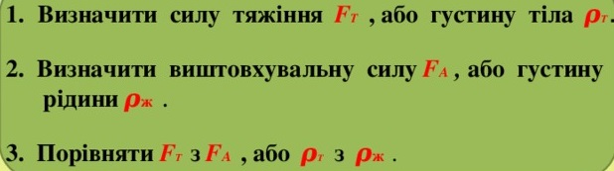
Запам’ятай
Алгоритм розв’язування задач на плавання тіл

Slide 10
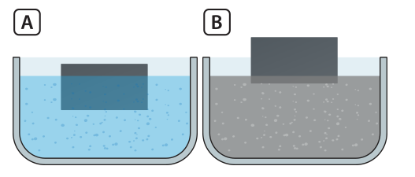

Розв’язування задач
вода А
На малюнках зображено одне і те ж тіло, яке плаває в двох різних рідинах. Відомо, що це спирт і вода.
На якому малюнку вода?

Slide 11
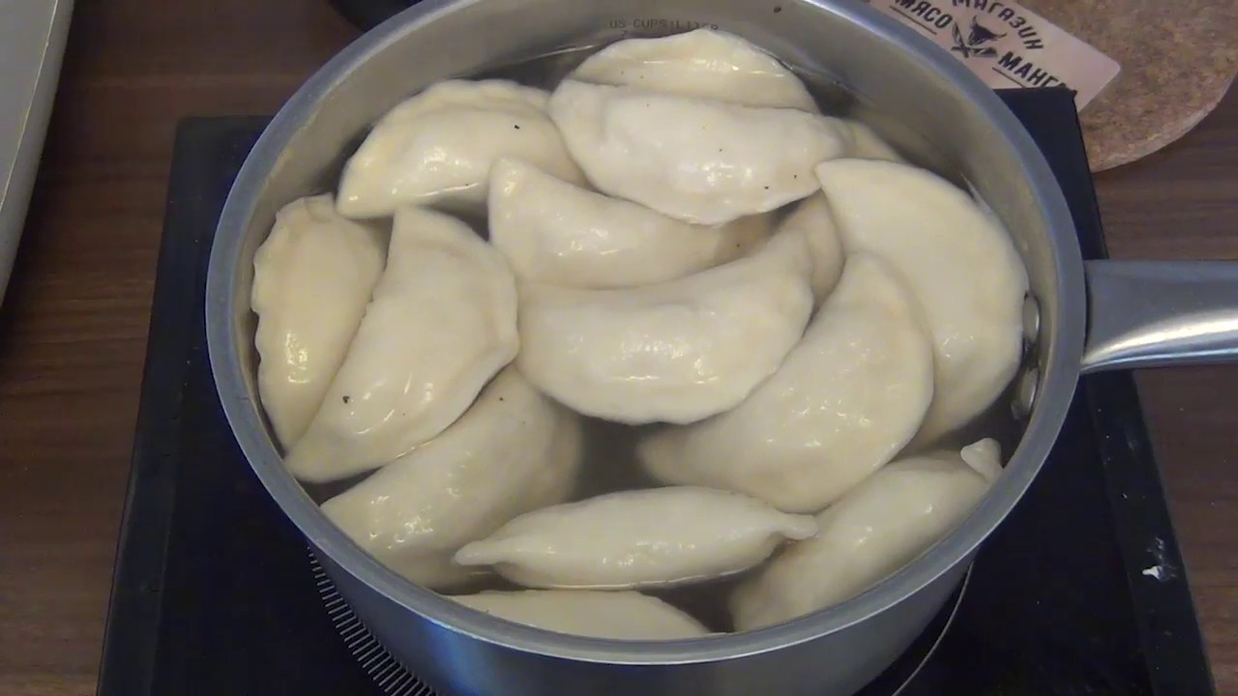

Розв’язування задач
2. Чому вареники через деякий час після того, як їх кинули у кип’ячу воду піднімаються на поверхню?
Під дією високої температури тісто розбухає, об’єм його збільшується, отже збільшується $F_{арх}$ і стає більшою $F_{тяж}$ .

Slide 12
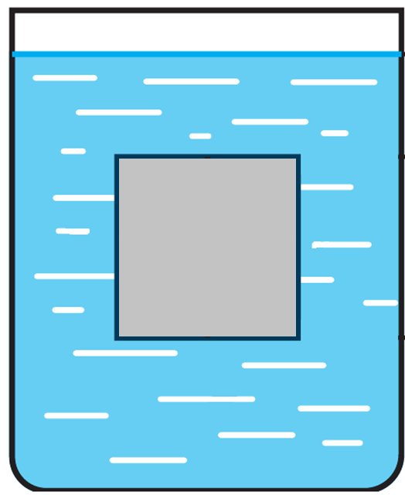
Розв’язування задач
3. Деяке тіло має вагу в повітрі 380 Н і об’єм 0,045 м³. Плаває це тіло у воді чи тоне?

Slide 13
Домашнє завдання
Вивчити параграф 28
Вправа 28 (1-3)

